Slide 1

La Geostoria bis-trattata.
Parole chiave della formazione geostorica.
Prof. Ivo Mattozzi
[Libera università di Bolzano / Presidente di “Clio ’92”]

Slide 2
Materiali Rain
Caro Ivo,il titolo va benissimo, poi decidi tu il taglio che ritieni migliore per l'intervento. Intanto ti invio sia il link al sito del progetto relativo alla prima annualità:
http://progettorain.altervista.org/formazione.html
Inoltre ti do le credenziali di accesso alla piattaforma che ha accompagnato gli insegnanti per tutto il percorso, dove trovi materiali e lavori dei docenti:
http://olat3.unimc.it/olat/dmz/
username: maila.pentucci
password: the6aqEm
Invece a questo link trovi un mio recente talk in cui espongo brevemente alcuni esiti della ricerca finalizzata alla costruzione del curricolo di storia:
https://www.youtube.com/watch?v=7qysZMDAD8o&index=6&list=PLpIPox8euXBBMFzieHGHvadE_2ZP4KBid
Fammi sapere se ti possono servire altri chiarimenti o materiali, intanto grazie davvero!
Maila

Slide 3
Bisogni emersi
approfondire i contenuti delle Indicazioni Nazionali, con particolare riferimento alla didattica per competenze e alla realizzazione di un curricolo in verticale dai 3 ai 14 anni di geo- storia;
mettere a punto pratiche di gestione della classe rispondenti ai vari stili cognitivi ed ai diversi bisogni educativi, nonché capaci di suscitare un apprendimento significativo;
analizzare le pratiche d’aula messe in atto quotidianamente per individuarne gli aspetti problematici e per comprendere come riformularle in vista dei traguardi di competenza previsti dalle Indicazioni Nazionali;
realizzare spazi comuni/opportunità di confronto tra insegnanti dei diversi ordini di scuola sulle strategie didattiche e sulla costruzione di un curricolo in verticale;
acquisire strumenti metodologici per favorire una costante riflessione sulle pratiche didattiche e un continuo miglioramento delle stesse;
potenziare gli operatori cognitivi di base della geo- storia necessari per lo sviluppo di competenze di tipo orientativo rispetto al vissuto degli alunni;
contestualizzare l’apprendimento valorizzando la caratterizzazione storico-geografica dell’ambiente di vita degli alunni.

Slide 4
Obiettivi da raggiungere
Individuazione di linee guida e di domande guida per la progettazione di una didattica volta allo sviluppo delle competenze
Individuazione delle pratiche in classe che attivano nello studente un atteggiamento competente
Individuazione di linee guida per l’elaborazione di un curricolo verticale di geostoria

Slide 5
1. Geostoria bis-trattata
Un gioco di parole:
Bistrattata, perché trattata male come ha mostrato Maila Pentucci nella sua lezione a proposito dei manuali
Bis-trattata perché da trattare due volte, cioè in due discipline: sia in storia che in geografia
Con una complicità interdisciplinare, in modo da trasferire nell’una le conoscenze e le abilità apprese nell’altra.

Slide 6
Indice
Le parole chiave della geostoria
Macondo come lezione di geostoria
  La concettualizzazione delle parole chiave
Esempi di applicazione in storia e in geografia
  Mesopotamia
  Mondializzazione dell’economia
  Le bonifiche in Italia
Le competenze geostoriche

Slide 7
Parole chiave della geostoria
Ambiente – relazione gruppi umani/ambienti
Territorio - territorializzazione
Paesaggio – la faccia di ambienti e di territori
Spazio – termine generico e operatore cognitivo
Lunga durata delle permanenze e dei processi
Descrizione – Forma discorsiva preminente Esempi di descrizioni efficaci
Formazione geostorica :
  abilità e conoscenze per percepire i segni dei processi storici negli ambienti e nei territori
  Abilità per comprendere i processi storici a partire dalle conoscenze geografiche
  Abilità e conoscenze per comprendere le responsabilità dei soggetti nella gestione degli ambienti e dei territori
Competenze in geostoria

Slide 8
UN ANTICO CONNUBIO
“La geostoria è la storia che l’ambiente impone agli uomini condizionandoli con le sue costanti oppure con le sue leggere variazioni (…).
Ma la geostoria è anche la storia dell’uomo alle prese col suo spazio, spazio contro il quale lotta per tutta una vita di fatiche e di sforzi e che riesce a vincere grazie ad un lavoro continuo e incessantemente ricominciato.
La geostoria è lo studio di una duplice relazione che va dalla natura all’uomo e dall’uomo alla natura.
Lo studio di un’azione e di una reazione mescolate, confuse, ripetute senza fine nella realtà di ogni giorno.”
(F. Braudel, Storia misura del mondo)
Citato da Maila Pentucci

Slide 9
Macondo come lezione geostorica
4. José Arcadio Buendìa ignorava completamente la geografia della regione. Sapeva che verso oriente c’era la Sierra impenetrabile e al di là della Sierra l'antica città di Riohacha. […]
Nella sua gioventù, lui e i suoi uomini, con donne e bambini e animali ed ogni sorta di utensili domestici, avevano attraversato la Sierra in cerca di uno sbocco sul mare, e dopo ventisei mesi avevano abbandonato l'impresa e fondato Macondo per non dover intraprendere il cammino di ritorno.
soggetti
territorializzazione
In corso di pubblicazione su una guida digitale della Giunti di storia e geografia

Slide 10
Macondo come lezione geostorica
soggetti
1. Jose Arcadia Buendia. che era l'uomo più intraprendente che si fosse mai visto nel villaggio, aveva disposto in modo tale la posizione delle case, che da ognuna si poteva raggiungere il fiume e far rifornimento di acqua con uguale sforzo, e tracciate le strade con tanto buonsenso che nessuna casa riceveva più sole delle altre nell'ora della calma.
territorializzazione
Elemento dell’ambiente

Slide 11
Macondo: Ambiente / territorio /
6. Molti anni dopo, di fronte al plotone di esecuzione, il colonnello Aureliano Buendia si sarebbe ricordato di quel remoto pomeriggio in cui suo padre lo aveva condotto a conoscere il ghiaccio.
Macondo era allora un villaggio di venti case di argilla e di canna selvatica costruito sulla riva di un fiume dalle acque diafane che rovinavano per un letto di pietre levigate, bianche ed enormi come uova preistoriche.
Il mondo era così recente, che molte cose erano prive di nome, e per citarle bisognava indicarle col dito
territorializzazione
ambiente
Non nominalizzazione

Slide 12
Macondo
2. In pochi anni. Macondo fu un villaggio più ordinato e laborioso di quanti ne avessero conosciuto fin lì i suoi trecento abitanti. Era veramente un paese felice, dove nessuno aveva più di trent’anni e dove non era morto nessuno.
3. Fin dai primi tempi della fondazione. José Arcadio Buendia aveva costruito trappole e gabbie. In breve riempì di trupiali, canarini, turchinetti e pettirossi non soltanto la sua ma anche tutte le case del villaggio.
Il concerto di tanti uccelli diversi diventò così assordante che Ursula finì per tapparsi le orecchie con la cera per non perdere il senso della realtà.
Percezione del territorio
Paesaggio sonoro

Slide 13
Macondo: ambiente
5. Verso sud c’erano i pantani, coperti da una eterna crema vegetale, e il vasto universo della palude grande, che secondo la testimonianza degli zingari non aveva confini.
La palude grande si confondeva a occidente con una distesa acquatica senza orizzonti,
ambiente
ambiente

Slide 14
Trasformazioni del territorio
7. II mercoledì arrivò un gruppo di ingegneri, agronomi, idrologi, topografi e agrimensori che per parecchie settimane esplorarono gli stessi luoghi dove Mr. Herbert cacciava farfalle.
soggetti

Slide 15
Trasformazioni del territorio
8. Non ci fu, tuttavia, molto tempo per pensarci, perché i sospettosi abitanti di Macondo cominciavano appena a domandarsi che accidente stava succedendo, che già il villaggio si era trasformato in un agglomerato di case di legno con tettoie di zinco, popolato da forestieri che arrivavano da mezzo mondo con il treno, non solo nelle vetture e sulle piattaforme, ma perfino sul tetto dei vagoni.
I gringos, che più tardi fecero venire le loro mogli languide in abiti di mussolina e grandi cappelli di tulle, costruirono un villaggio a parte dall'altro lato della ferrovia, con strade bordate di palme, case con finestre protette da reticelle metalliche, tavolini bianchi sulle terrazze e ventilatori a pale appesi al soffitto, e vasti prati azzurri con pavoni e coturnici.
Il settore era limitato da una rete metallica, come una gigantesca capponaia elettrificata che allo spuntare del giorno nei freschi mesi estivi s'anneriva di rondini bruciacchiate.
soggetti
soggetti
Trasformazioni territoriali
Mutamenti dell’ambiente

Slide 16
Territorio/ambiente modificati
Dotati di risorse che in altri tempi erano state appannaggio della Divina Provvidenza, modificarono il regime delle piogge, affrettarono il ciclo dei raccolti, e tolsero il fiume da dove era sempre stato e lo misero con le sue pietre bianche e le sue correnti gelate all'altra estremità del paese, dietro il camposanto. Fu in quella occasione che costruirono una fortezza di calcestruzzo sulla sbiadita tomba di José Arcadio per far sì che l'odore di polvere da sparo del cadavere non contaminasse le acque.
Trasformazioni dell’ambiente

Slide 17
Macondo : geostoria
La prima frase fa pensare all’inizio di un processo di territorializzazione: la fondazione di un villaggio vicino ad un fiume (elemento naturale, mentre le case di argilla e di canne e le strade sono gli artefatti collocati dagli umani). La fase iniziale di territorializzazione non si è ancora compiuta con la nominalizzazione dei luoghi e occorre indicarli col dito.
Il lungo brano seguente contiene informazioni che fanno capire che nel frattempo il territorio si era modificato perché era arrivata la ferrovia.
Ma la trasformazione più profonda fu generata dalle iniziative di forestieri: la fondazione di due nuovi aggregati urbani, la deviazione del fiume, il mutamento dei cicli colturali e del regime delle piogge.
Dunque, c’era un ambiente naturale costituito dalla valle e dal fiume tumultuoso e dalle grandi pietre bianche, con terreni argillosi e canneti. Lì la fondazione della ventina di case aveva costituito il primo territorio. In seguito gli abitanti avevano esteso il territorio e costruita la linea ferroviaria a spese dell’ambiente naturale. Infine, i forestieri diventano gli agenti della trasformazione più radicale, poiché oltre a estendere l’aggregato urbano, manomettono il corso fluviale e i tipi di colture.

Slide 18
Tiriamo le somme sui concetti di ambiente, territorio, paesaggio

Slide 19
Ambiente
designa il bioma, l’insieme degli elementi che circondano uno o più esseri viventi, popolazioni, specie, comunità biologiche che sono in rapporto interattivo con gli elementi fisici: suolo, sottosuolo, aria, acque, piante, animali.

Slide 20
Territorio
possiamo usare il concetto di “territorio” quando l’ambiente è stato trasformato durevolmente dalle attività umane. In esso appaiono artefatti non effimeri accanto agli elementi naturali.
con “territorio” intendiamo la porzione della superficie terrestre colta nei suoi elementi sia naturali sia antropici (per es., insediamenti abitativi e produttivi, vie e nodi di comunicazione, coltivazioni agricole), inquadrata a livello amministrativo o sottoposta ad una giurisdizione.

Slide 21
Paesaggio
il “paesaggio” è l’aspetto che ambienti e territori presentano ad osservatori che lo guardano per interpretarne i caratteri e per valutarne i valori e per prendere decisioni su di esso.
Ci sono paesaggi di ambienti naturali e paesaggi di territori. I primi sono foggiati dai processi naturali senza nessun intervento umano. E gli umani devono osservarli, interpretarne la composizione, valutarli dal punto di vista estetico o della salubrità e decidere di salvaguardarli o di territorializzarli. Devono decidere se preservarli o intaccarli con artefatti. I paesaggi territoriali sono il risultato che le opere di territorializzazione imprimono su ambienti, con i dissodamenti e le ripartizioni in campi, con le coltivazioni, con l’urbanizzazione e con le opere infrastrutturali.

Slide 22
La dialettica e la dinamica ambienti/territori/paesaggi
Se un ambiente è territorializzato, non esistono più ambienti nel territorio? Con la territorializzazione gli ambienti non cessano di esistere. Sono ambienti che vengono caratterizzati oltre che da elementi naturali soprattutto dagli artefatti umani e dai lasciti dei gruppi umani. Una fabbrica con gli edifici per i lavoratori e le opere infrastrutturali necessarie al funzionamento di essa rappresenta un elemento che trasforma l’ambiente in territorio. Ma se la fabbrica rilascia nei corsi d’acqua e nell’aria e nel suolo elementi tossici allora rende il territorio un ambiente inquinato. Dunque, nel territorio ci sono ancora ambienti, ma essi sono caratterizzati da elementi antropici che modificano gli elementi naturali.
Il paesaggio può presentarsi bello o interessante o singolare, ma il territorio può essere degradato proprio per effetto delle conseguenze delle opere umane (ad es. da frane) e l’ambiente può essere ad alto rischio di inquinamento dell’aria, dell’acqua, del suolo.
Dunque, una stessa parte della superficie terrestre può essere pensata come “ambiente”, come “territorio”, come “paesaggio”. Ma ogni volta occorre pensare gli oggetti geografici in modo distinto e applicare i concetti in modo da differenziarli e coglierne le relazioni.

Slide 23
Le operazioni spaziali per capire Macondo
Possiamo immaginare che il luogo presentava aspetti diversi a seconda delle modificazioni territoriali: cioè la territorializzazione iniziale aveva modificato il paesaggio dell’ambiente naturale, gli interventi posteriori mutavano gli aspetti paesaggistici di Macondo.
Il romanziere non usa i concetti geografici, ma noi per comprendere il racconto e le trasformazioni segnalate dobbiamo fare operazioni cognitive spaziali e temporali e distinguere tra ambiente, territorio e paesaggio.
Grazie alla descrizione dei villaggi possiamo persino immaginare i tre paesaggi diversi: il villaggio iniziale di argilla e canne con strade che portano al fiume e con l’esposizione al sole paritaria, il villaggio dei lavoratori di case di legno con tettoie di zinco e il villaggio borghese ben sistemato con strade alberate di palme e giardini. Perciò le lettura del racconto è una efficace introduzione al ragionamento sulla didattica della geografia, sulle operazioni cognitive e sulle concettualizzazioni che implica.

Slide 24
Spazio
Spazio è la parola generica e neutra che usiamo per indicare una qualunque porzione della Terra, di atmosfera, di universo oppure tutta la superficie terrestre, tutta l’atmosfera, tutto l’universo. Esso può essere usato sia a proposito di ambienti, sia a proposito di territori, sia a proposito di paesaggio. Nel senso ordinario indica l’estensione illimitata in tutte le direzioni, nella quale secondo la nostra intuizione del mondo reale si collocano i corpi materiali. Indica anche un intervallo o un’estensione limitata, per esempio lo spazio tra due punti diversi o tra due corpi materiali, o similmente lo spazio occupato da un corpo. Proprio per questo sono spaziali le operazioni che la mente umana compie per individuare la localizzazione degli oggetti, la loro distanza, la loro estensione, la loro distribuzione, la loro densità negli ambienti, nei territori, nei paesaggi.

Slide 25
La questione del pensare
Constatiamo che ambiente, territorio, paesaggio sono termini frequentemente usati nel linguaggio comune, nelle conversazioni familiari.
La formazione geostorica dovrebbe contribuire a rendere l’uso dei termini più specifico e più preciso
Ma per questo occorre insegnare a pensare e osservare in modo distinto gli elementi che connotano ambiente, territorio, paesaggio e le loro relazioni e interazioni

Slide 26
Lunga durata delle permanenze e lungo periodo dei processi di trasformazione

Slide 27
La storia lenta
La storia che io auspico è una storia nuova, imperialista e anche rivoluzionaria, capace, per rinnovarsi e compiersi, di saccheggiare le ricchezze delle vicine scienze sociali; una storia, ripeto, che è profondamente cambiata, che ha fatto notevoli passi avanti, lo si voglia o no, nella conoscenza degli uomini e del mondo: in una parola, nell'intelligenza stessa della vita.
La definirei una grande storia, una storia profonda.
Una grande storia vuol dire una storia che punta al generale, capace di estrapolare i particolari, di superare l'erudizione e di cogliere tutto ciò che è vita, una storia degli uomini vista nelle sue realtà collettive, dell' evoluzione lenta delle strutture, parola che assumo nel significato di moda: strutture degli Stati, delle economie, delle società e delle civiltà... . p. 27

Slide 28
Storia quasi immobile
una storia quasi immobile, quella dell'uomo nei suoi apporti con l'ambiente: una storia di lento svolgimento e di lente trasformazioni, fatta spesso di ritorni insistenti, di cicli incessantemente ricominciati. Non ho voluto trascurare quella storia, quasi fuori del tempo, a contatto delle cose inanimate, né appagarmi, al riguardo, delle tradizionali introduzioni geografiche alla storia, inutilmente collocate all'inizio di tanti libri, con i loro paesaggi minerari, i loro lavori agricoli, e i loro fiori rapidamente messi in mostra, e di cui poi non si fa più cenno, come se i fiori non tornassero ad ogni primavera, le greggi non si fermassero nei loro spostamenti, le navi non dovessero navigare su un mare reale, che cambia con le stagioni.»

Slide 29
Storia lenta
Perciò la geostoria è ricca di invarianze, di immobilità, diciamo pure di ripetizioni: è una storia che sta ferma o che si muove ben poco”(pag. 59); Karl Haushofer
L'Europa attuale è frutto di una lotta lenta ma possente e inarrestabile fra il Nord e il Sud: un dramma della latitudine. Il mondo delle piante e il mondo degli animali ne por­tano ancora i segni e, probabilmente, anche quello degli uo­mini.
Noi usciamo infatti da un lungo passato durante il quale abbiamo dovuto lottare non solo contro la natura, ma anche contro i suoi cambiamenti.

Slide 30
Descrizione importante forma discorsiva

Slide 31
Una descrizione che spiega
“Descrivere vuol dire vedere il particolare, cogliere la vita nella sua immediatezza e, in verità, il pubblico chiede proprio questo”;“Descrivere è un mezzo per conoscere: vedere e vedere bene è il primo compito del geografo. P. 69
“Descrivere, dunque. Ma non basta, bisogna anche spiegare. La geografia è una “descrizione razionale”
La geografia è una “descrizione razionale” che si è affermata come scienza del paesaggio o come studio scientifico dell’ambiente naturale o geografico o dell’ambiente fisico e biologico” pag.72).

Slide 32
Esempi di descrizioni
“ Vidal de la Blanche nel suo bellissimo Tableau de la géographie de la France. Il suolo, il rilievo, gli specchi d'acqua, il cielo, la vegetazione (sia nelle linee sia nelle masse), il toccante aspetto umano della Francia, tutto è stato colto e reso da Vidal de la Blanche con straordinaria intelligenza, con una tenerezza assai vicina, anche se meno romantica, a quella di Michelet, in una descrizione intensa, nervosa, fatta di nozioni brevi, con un segno netto, incisivo, con colori schietti, con un acuto senso dell'armonia dei piani” (pag.70-71);

Slide 33
Una descrizione
“I tipici villaggi lorenesi vi sono noti: al centro le case addossate le une alle altre, strette in duplice fila
lungo la strada principale, trasformata così in un cortile di fattoria e all’intorno il gran cerchio dei campi
coltivati con le sue tre stagioni dai diversi colori: il frumento, l’avena e i maggesi, e , per finire, a partire
dal perimetro del cerchio, si estende la foresta, che incappucciando le collinette calcaree e ricoprendo le terre ancor più lontane, disegna la lunga linea azzurro cupo dell’orizzonte.
Abitato, campi e boschi; tre zone, tre tipi di vita: il cibo, il lavoro di ogni giorno, le attività saltuarie dei boscaioli” (pag.80).

Slide 34
la geostoria nelle pratiche di insegnamento: qualche esempio

Slide 35
Geostoria del neolitico: modello sbagliato
Senza concetti geografici, senza tempo, senza ambienti, senza territori
Osservazione del ciclo vegetativo
Per milioni di anni!
Inizio coltivazioni
Sedenterizzazione con villaggi

Slide 36
Geostoria del neolitico: modello corretto
I concetti geografici, e il tempo, messi in gioco
SEDENTARIZZAZIONE CON VILLAGGI
IN AMBIENTI FAVOREVOLI
SPOSTAMENTI DI GRUPPI IN AMBIENTI MENO FAVOREVOLI Inizio coltivazioni
Sedenterizzazione con villaggi e città

Slide 37
Geostoria d’Italia
L’esempio delle bonifiche
BONIFICHE
DURATE E TRASFORMAZIONI
DEI PAESAGGI
PATRIMONIO CULTURALE
MUSEI
PAESAGGI
AMBIENTI
PALUDI
TERRITORIALIZZAZIONE

Slide 38
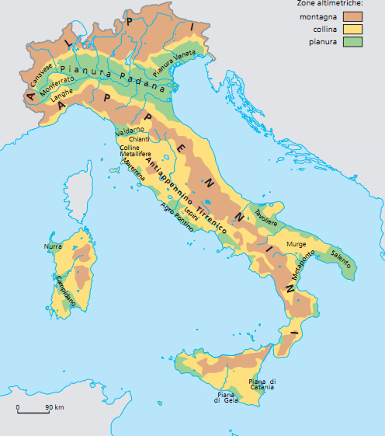
Zone altimetriche dell’Italia
Le piane costiere

Slide 39
Le pianure italiane occupano solo 1/4 della superficie totale: tali non possono essere considerate le conche appenniniche dell'Italia centrale, le strisce costiere dei golfi del Mar Tirreno, le maremme, o le foci pianeggianti dei fiumi appenninici lungo l'Adriatico.
Origine delle pianure italiane
da sollevamento: Tavoliere delle Puglie
vulcanica: Piana del Volturno, Piana di Catania
alluvionale: Pianura Padana, pianure marchigiane, Terra di Bari, Valle d'Itria, Arco ionico tarantino, Salento, Metapontino , Piana di Sibari, altre pianure abruzzesi, altre pianure molisane, altre pianure calabresi, altre pianure siciliane,Campidano, Nurra, altre pianure sarde, altre pianure lucane, altre pianure campane, Agro Pontino, Agro Romano, Maremma e Valdarno.
Wikipedia, Pianure italiane

Slide 40
Ambiente/territorio/paesaggio
Bonifica
Distruzione di paesaggio
Costruzione del paesaggio
territorio
Tracce territoriali
Manufatti
patrimonio
paesaggio
Musei
Manufatti
Bonifica: Processo storico di modificazione ambientale, idraulica e agronomica, delle pianure. In Italia la maggior parte delle pianure era colpita da disordine idrografico con corsi d'acqua divaganti e conche paludose.
Ambiente e paesaggio
paludosi

Slide 41
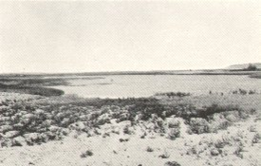
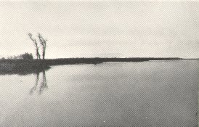
Il caso di una bonifica
La bonifica integrale
Antonio Tagarelli, Anna Piro, Giuseppe Tagarelli
http://www.area.cs.cnr.it/imseb/malaria/bonifica/
LA BONIFICA DELLA PIANA DI SANTA EUFEMIA
[G. Medici & P. Principi - Nicola Zanicelli Editore - Bologna, 1939]
La VOTA VECCHIA, separata dal mare da un cordone sabbioso di circa 150 metri di larghezza
Dilagamento del fiume Amato

Slide 42
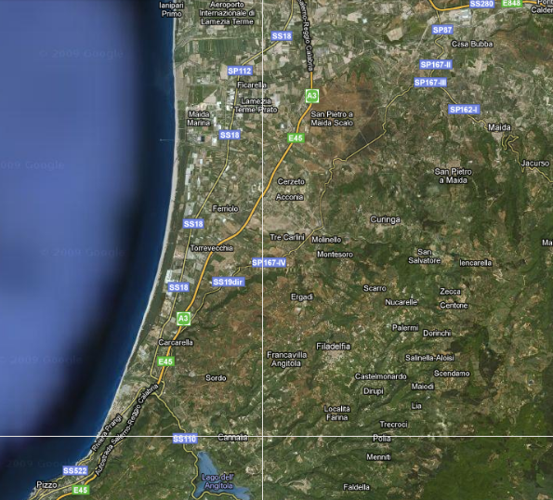
La costa di S. Eufemia

Slide 43
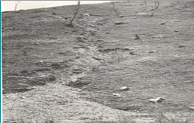
BACINO DEL TORRENTE BAGNI - Il disboscamento che ha messo a nudo gli scisti filladici intensamente disgregati, provoca la formazione di torrenti embrionali, destinati ad assumere sempre maggiore sviluppo, se non interviene l'opera regolatrice dell'uomo
http://www.area.cs.cnr.it/imseb/malaria/bonifica/S.eufemia/#

Slide 44
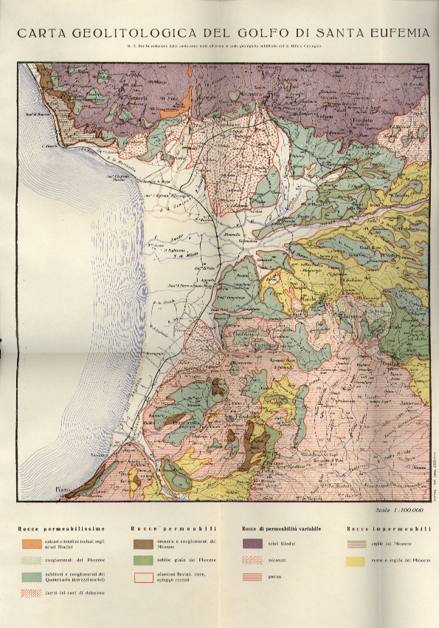
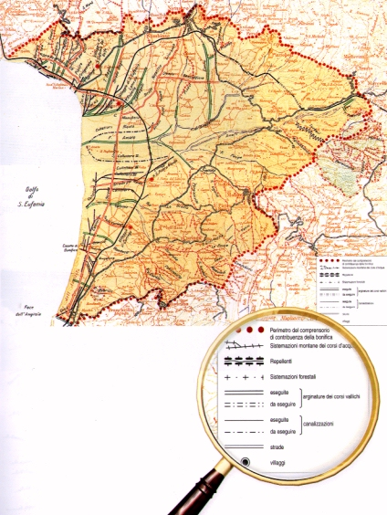
La bonifica in cartografia
Carta della bonifica di S. Eufemia

Slide 45
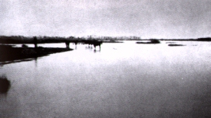
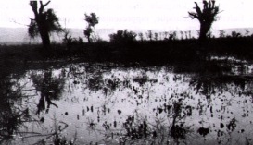
Bonifica della piana di S. Eufemia
La piana di S. Eufemia prima della bonifica. Il desolato panorama degli stagni
La piana di S. Eufemia prima della bonifica. Una palude lungo la zona litoranea presso la stazione di S. Eufemia biforcazione

Slide 46
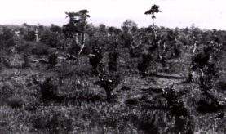
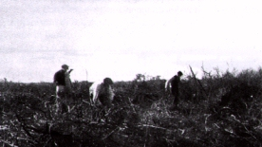
La piana di S. Eufemia prima della bonifica. Vegetazione di arbusti e di piante palustri, la quale occupava gran parte della zona litoranea
La piana di S. Eufemia prima della bonifica. La macchia comincia ad essere abbattuta

Slide 47
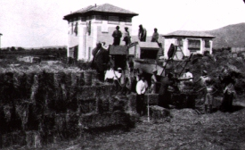
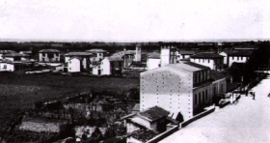
La piana di S. Eufemia bonificata. Il raccolto al villaggio di S. Eufemia Lamezia
La piana di S. Eufemia bonificata. Visione panora- mica del nuovo villaggio di S. Eufemia Lamezia

Slide 48
La piana di Sant’Eufemia
La Società Anonime Bonifiche Calabresi era l'ente deputato ai lavori di bonifica nel comprensorio di S. Eufemia, una delle zone calabresi più bisognevole di bonifiche in senso idraulico, agrario ed igienico.
La sua pianura è di forte carattere alluvionale e si estende per 24 Km circa, fra Capo Suvero e la foce del fiume Angitola internandosi nelle valli del fiume Amato e del torrente S. Ippolito.
La piana di S. Eufemia era una zona in cui la malaria si diffondeva da un capo all'altro delle sponde e le sue paludi, costituite da detriti che rimanevano durante le "secche" estive dopo grossi alluvioni invernali, erano la cosiddetta Maricello ed alcuni piccoli stagni detti Vota (quella vecchia e quella nuova) che comunicavano col mare permettendo, a volte, alla salsedine di evitare la crescita dell'anofele.

Slide 49
1928-39 e 1950 circa
La bonifica integrale che si imponeva nella piana di S. Eufemia era, dunque, rappresentata da opere che riequilibrassero il profilo dei torrenti con briglie ed argini assicurando con collettori il deflusso delle paludi; sui monti si esigeva il rimboschimento e nelle valli la lotta antianofelica. Dal 1928 al 1939 furono eseguite alcune opere di bonifica riguardanti la sezione tra la foce dell'Angitola ed il Rio La Grazia; tra il Rio La Grazia ed il fiume Amato; tra il fiume Amato e Capo Suvero. All'interno di queste zone tutti i torrenti o i fiumi, le cui acque non avevano alcun tipo di arginatura, dovevano essere considerati anch'essi nei lavori. Non tutte queste opere, però, ebbero completezza perché le loro previsioni di costo apparivano eccessivamente elevate.
Si dovrà attendere intorno agli anni '50 per ottenere una vera bonifica integrale che riunisce opere idrauliche, agrarie ed igieniche che mettevano in atto quello che il Guarnieri riteneva necessario eseguire ancor prima che iniziasse la vera e propria opera di bonifica

Slide 50
Il processo
Ambiente
E paesaggio
Palustre
Bonifica
territorializzazione
Paesaggio agricolo
insediamenti
urbanizzazione
Rischio idraulico
Una trasformazione ambientale, territoriale e paesaggistica

Slide 51
Le paludi nel Regno di Napoli
... tutto il Regno ... è cinto da una zona di acque stagnanti, che la incuria dei governi ha resa sempre più larga. Dalle foci del Volturno alla contrada di Colonnella, di Giulianova, di Pescara, la malaria ha reso inabitabile le città e le campagne; da Napoli ad Ariano c'è il deserto; squallide e deserte le vallate del Principato Citeriore; disabitate la estesa pianura di Salerno ed Agropoli, in zona maledettamente paludosa, non un villaggio nè un gruppo di alberi; coperta per la maggior parte di stagni, da boscaglie, da macchie, da spineti la messapia (la penisola salentina); se Lecce giace in un territorio discretamente popolato Brindisi è un deserto, Taranto una cloaca" ... .... È una visione di squallore e di miseria che riempie l'animo di tristezza ! ... ... Catanzaro, non paragonabile neppure ad una città di terzo ordine delle Puglie e dell'Abruzzo, Reggio non ancora rifatta dalle rovine del 1783; Cosenza un ghetto di giudei".
Ciasca R. (1928). Storia delle Bonifiche del Regno di Napoli. Bari

Slide 52
La malaria
La malaria è stata per molti secoli uno dei fattori determinanti la realtà ambientale, demografica ed economica del meridione d'Italia agendo, specialmente in Calabria, come fattore preminente del suo sottosviluppo.
Fino all'ultima guerra ogni manifestazione di diffusione del morbo provocava grandi migrazioni interne dalle zone di pianura a quelle di montagna dando origine, in questi ultimi, a sfruttamento delle terre e disboscamento e nella valle al più completo disordine pedoidrogeologico instaurando uno stato di degrado ambientale, economico e sociale.

Slide 53
…1926, 1928 …. 1950
fino al 1926 la Calabria non vide alcuna bonifica in corso, nè bonifiche con progetti in avanzato svolgimento, ma solo 11 bonifiche di "prossima esecuzione" riguardanti più di 400.000 ettari di superficie, ma solo il 40% di esse vide opere pubbliche ultimate.
Si dovrà attendere la legge n. 3124 del 24 dicembre 1928 o "legge Mussolini" sulla bonifica integrale per vedere stanziate grosse cifre. L'attuazione di tale legge e la costituzione delle opere non fu scevra di errori. Infatti, se le oscillazioni del flusso dei finanziamenti devoluti alle opere di bonifica in Calabria furono nel tempo notevoli videro, però, i maggiori importi destinati
solo a quattro comprensori: la piana di S. Eufemia, quella di Rosarno, quella di Sibari e la bassa valle del Neto poichè erano queste le zone calabresi considerate più "bisognevoli di bonifica". In che misura questi lavori vennero compiuti? Praticamente nessuna delle 17 opere di bonifica, di differente specialità tecnica, vennero portate a compimento. Così, per esempio, la bonifica delle zone montane non si accompagnò a quella della pianura, ma neanche quella serie di opere che rientravano nelle cosiddette "piccole bonifiche" (soppressione degli acquitrini, costruzioni di strade, rimboschimenti ecc.) videro completa luce.
la sua piena attuazione si ebbe solo intorno agli anni '50 determinò in Calabria un relativo sviluppo economico, demografico e sociale.

Slide 54
La piana di Rosarno
Un'ampia descrizione delle precarie condizioni di questo comune ci è fornita dalle parole di Coppola
…fermate le bonifiche che, sia pure su ristretti lembi, gli ingegneri borbonici avevano coraggiosamente avviato nella prima metà dell'ottocento, l'agricoltura restava quasi ovunque arcaica e precaria, dominata da grandi mali fisici e sociali: il paludismo e la malaria… …Le ricorrenti inondazioni - a causa delle precarie arginature delle sponde dei fiumi - impoverivano i campi, impedivano il loro sfruttamento efficiente e remunerativo, fiaccavano la resistenza degli operatori agricoli e aggravavano la situazione igienica… …Gli ampi stagni ancora esistenti nel territorio comunale, infettati d'anofeli, e i boschi ai margini delle strade frequentati da malviventi sconsigliavano i movimenti di persone e merci, sicché l'isolamento di Rosarno dal resto della Regione era completo.
Nel territorio della piana di Rosarno, di natura alluvionale, i suoi maggiori torrenti S. Giovanni, Mesima e Mammella ed i loro affluenti, a causa dell'assenza di un letto ben definito, dilagavano facilmente determinando l'impaludamento di ampie zone.
Coppola P. (1977).Geografia e Mezzogiorno. Firenze

Slide 55
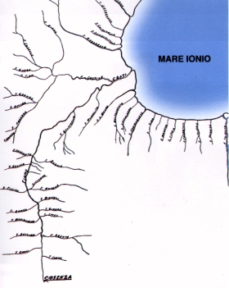
Piana di Sibari
La Società Anonime Bonifiche del Mezzogiorno così descriveva in un rapporto del 1926 la vasta area da bonificare
...sui monti in buona parte disboscati la degradazione è in atto quasi ovunque… …i corsi d'acqua sono perenni e trasportano grandi quantità di materiale… …in pianura appaiono rarissime abitazioni umane e pochi ricoverati per bestiame, in quasi permanente dominio dell'acqui- trino… …Schiavonea e Doria sono i soli centri… …in cui le popolazioni falcidiate dalla malaria, abbiano potuto fin ora resistere allo spopolamento… …poche e cattive strade a fondo naturale sono sovente invase dalle continue inondazioni e non tutto il territorio è adeguatamente sfruttato e questo a causa della malaria che vi è diffusa più che nelle altre circoscrizioni della provincia…
problemi di bonifica idraulica sia al piano che alla collina; problemi idrogeologici e di trasformazione fondiaria; problemi di accumulo di acqua, costruzioni di strade, ampliamento di canali di scolo e di approvvigionamento dell'acqua potabile e, infine, problemi relativi al popolamento delle campagne.

Slide 56
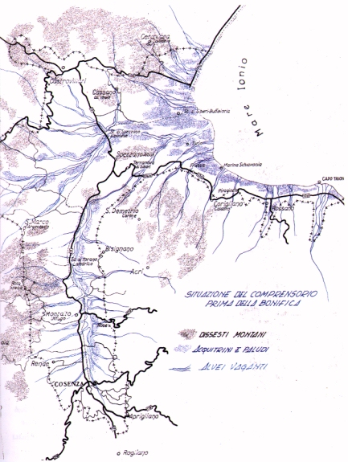
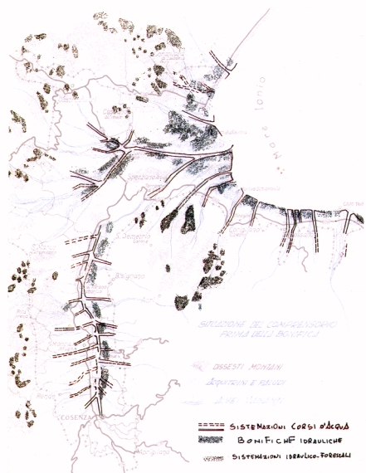
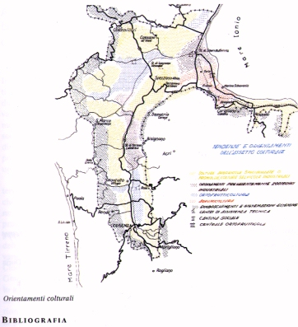
Piana di Sibari

Slide 57
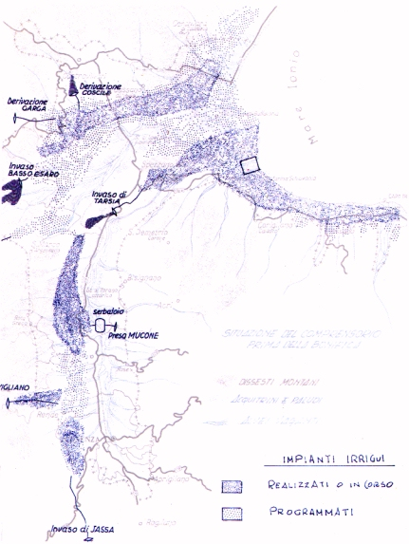
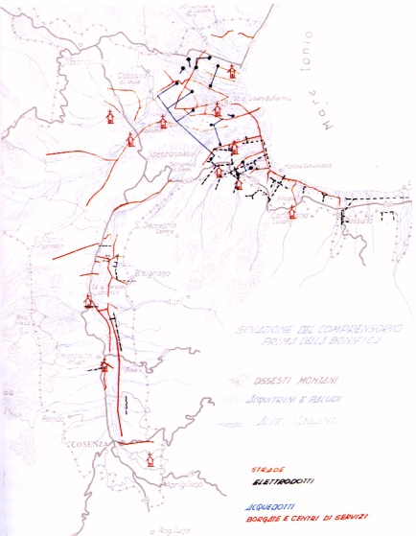
Piana di Sibari

Slide 58

Un’applicazione didattica
I quaderni della Vita Scolastica
Laboratori interdisciplinari per tutte le classi
Luciana Coltri, Storia, geografia e … Educazione al patrimonio, cittadinanza e costituzione, multimedialità

Slide 59
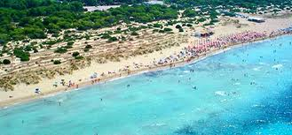
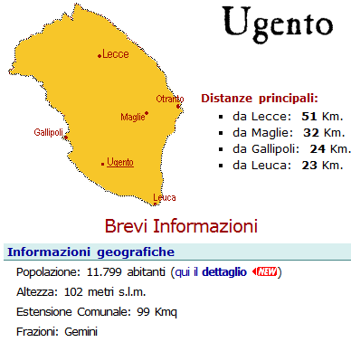
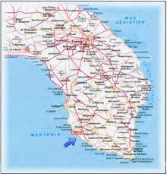
Marina di Ugento

Slide 60
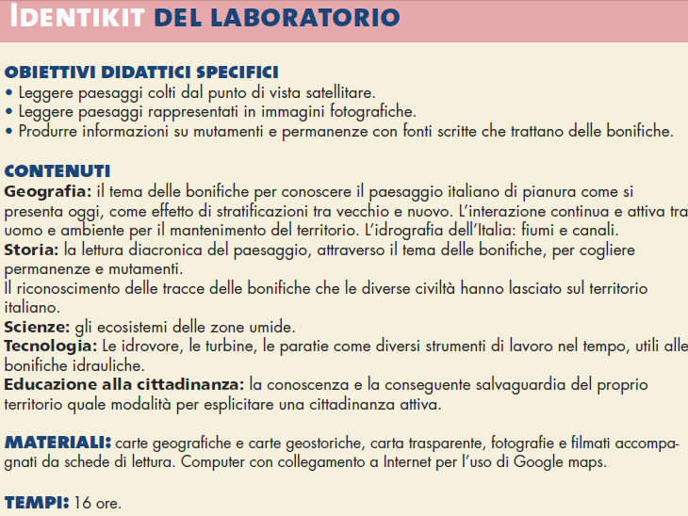
La progettazione

Slide 61
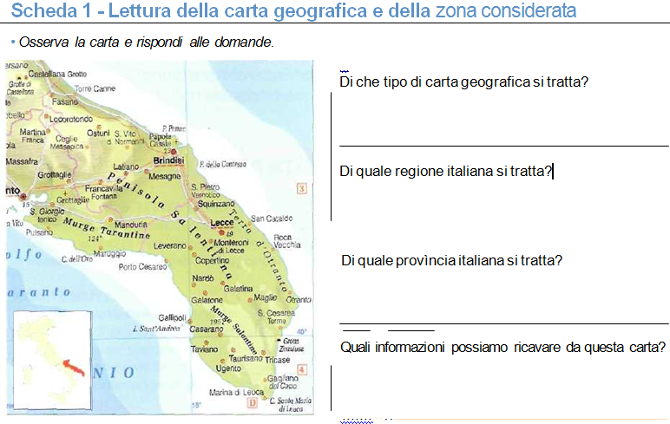
Il Salento oggi

Slide 62
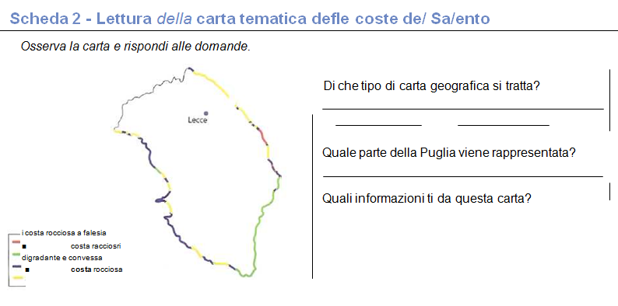
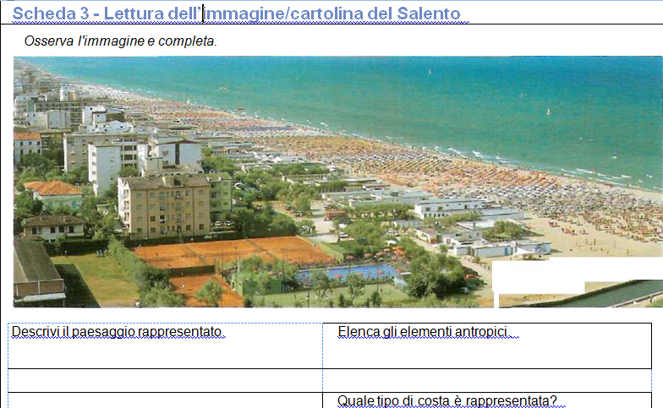

Slide 63
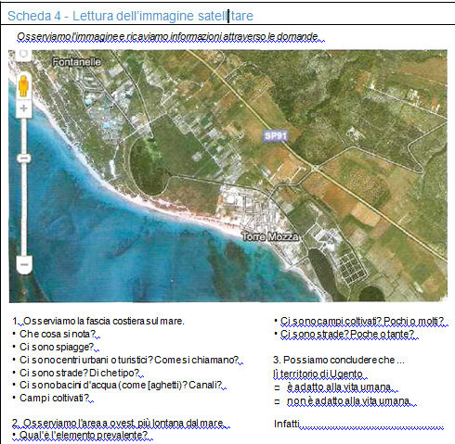

Slide 64
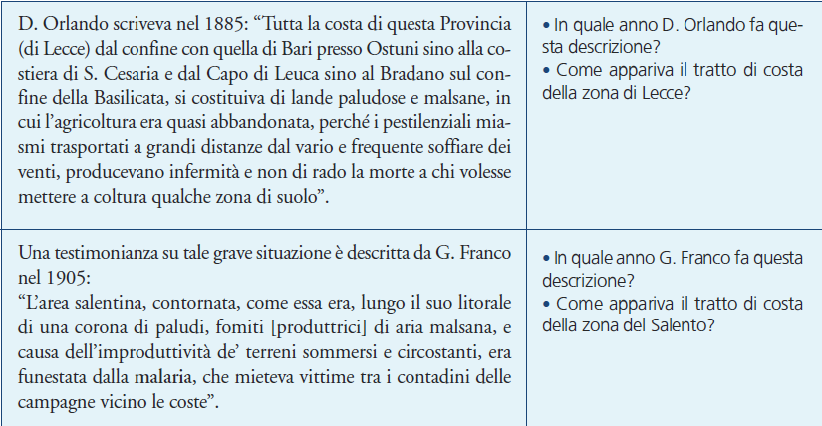
Il Salento alla fine dell’ ‘800

Slide 65
Ritematizzare la scoperta dell’america e trattare geostoricamente esplorazioni e colonizzazioni
La geostoria per far comprendere la mondializzazione dell’economia

Slide 66
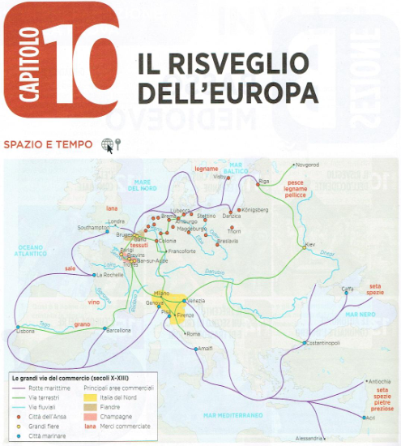
Le grandi vie del commercio (secoli XI-XIII)
3 IL COMMERCIO MARITTIMO E
LE CITTÀ MARINARE ITALIANE
Nel Mediterraneo, a partire dal X secolo, alcune città della penisola italica - Amalfi, Venezia, Genova e Pisa (quest’ultima collegata al Tirreno per mezzo del fiume Arno) - cominciarono ad affermarsi come potenze marittime e commerciali.
In un tempo in cui l’agricoltura era ancora per tutti l’attività economica principale, queste città si dedicarono massicciamente al commercio marittimo, allestirono flotte, prima militari (contro le scorrerie saracene e normanne) poi mercantili, e divennero il centro degli scambi commerciali fra l’Europa, l’impero bizantino, il mondo musulmano e i lontani paesi d’oriente.
Almeno formalmente queste città marinare dipendevano da qualche potere superiore (l’impero, un ducato....) ma riuscirono a rendersi autonome e furono governate da ricche e potenti famiglie di mercanti. Per questo vennero poi chiamate anche “repubbliche” marinare.
NAVIGARE NON È FACILE

Slide 67
Questioni sul commercio
Che merci commerciavano?
  Risposta nella carta: spezie, seta, pietre preziose
Da dove arrivavano quelle merci?
Chi le portava sulle rive del Mediterraneo?
Come le portavano ?
Che portavano gli europei in cambio?

Slide 68
Il Portogallo cerca sul mare possibilità di sviluppo (?????)
CAPITOLO 15
L’EUROPA DEI RE
IL PORTOGALLO CERCA SUL MARE POSSIBILITÀ DI SVILUPPO
Intanto il Portogallo, stretto com era fra l’oceano Atlantico e il regno, spesso ostile, di Castiglia, cercava sul mare possibilità di sviluppo economico. Fu la dinastia reale degli Aviz a guidare l’espansione commerciale del paese, prima con il re Giovanni I il Grande poi con suo figlio Enrico.
Questi, in particolare, si guadagnò il titolo di Navigatore, perché favorì lo sviluppo delle attività marinare, organizzò spedizioni d’esplorazione lungo la costa occidentale dell’Africa e fondò un centro di cultura nautica, dove riunì i migliori navigatori, astronomi e disegnatori di carte geografiche (cartografi) del tempo.
Verso la metà del Quattrocento in Portogallo fu messo a punto un nuovo tipo di imbarcazione con due o tre alberi, eccezionalmente veloce e resistente, detta caravella.
Manovrata da un timone unico posteriore, più maneggevole ed efficace dei due timoni laterali usati in precedenza, la caravella aveva una chiglia quasi piatta, capace di affrontare le onde oceaniche, e poteva spiegare tre grandi vele per offrire alla spinta del vento una vasta superficie: delle vele due erano quadrate e servivano per navigare col vento in poppa, la terza era triangolare (vela latina) e veniva usata per avanzare controvento, procedendo a zig zag. Per queste sue caratteristiche la caravella fu la nave delle spedizioni oceaniche e delle esplorazioni costiere.
Che vuol dire: “cerca sul mare”?
Nulla
“Espansione commerciale” : che vuol dire?
“esplorazione lungo la costa dell’Africa”: a che scopo?

Slide 69

Altro manuale più informato
La ripresa dei commerci
Le cause della ripresa del commercio Abbiamo visto nei precedenti capitoli che, a partire dalla fine del X secolo, si verificarono tre fenomeni importanti:
la popolazione europea ricominciò a crescere;
la produzione agricola aumentò; fu così possibile non solo soddisfare i bisogni della popolazione, ma anche mettere in vendita ciò che avanzava, cioè le eccedenze;
la situazione politica e militare divenne più tranquilla, dopo la fine delle ultime invasioni del IX e X secolo (►RICORDA CHE...).
L’aumento della popolazione, e quindi dei possibili compratori, la disponibilità di merci da vendere e la maggiore sicurezza delle strade e delle rotte causarono in quasi tutta Europa una straordinaria ripresa dei commerci. Essa va sotto il nome di “rivoluzione commerciale” del Medioevo.
Che cosa Si commerciava Con l’aumento della popolazione, crebbe parallelamente la domanda di cibi e bevande (a seconda delle zone, vino o birra o altri liquidi alcolici), di tessuti, di pietre, metalli e legname per la costruzione di abitazioni, strade e ponti, di fabbriche e officine artigianali per la produzione, navi e carri per il trasporto delle merci. Sulle rotte del Mediterraneo, il commercio delle merci pregiate (spezie, sete, pietre preziose e profumi) non era mai venuto meno, anche nei secoli dell’alto Medioevo durante i quali l'economia si era ridotta alla produzione di sussistenza (vedi capitolo 4). La novità dopo l’anno Mille fu la ripresa del commercio delle “merci grosse” (così chiamate perché voluminose e pesanti) in grandi quantitativi: il grano, il sale, il vino, il pesce salato o essiccato, i tessuti e i materiali per la tintoria come l’allume, il legno e ogni altra merce di ampio consumo.

Slide 70
Un cenno irrilevante
Il commercio con gli "infedeli"
Nel X secolo Venezia era così forte da potersi permettere di commerciare con gli “infedeli” musulmani, nonostante questo fosse proibito sia dalla Chiesa sia da Costantinopoli. I mercanti veneziani si spingevano in Siria, in Egitto e nell’Africa settentrionale; importavano spezie, profumi e tessuti pregiati che i bizantini e gli arabi acquistavano in Asia; da Venezia partivano verso Oriente legname istriano, il sale estratto nelle miniere di salgemma in centro Europa, tessuti e pellami.
Un commercio ancora vivo che fece la fortuna di Venezia fu quello degli
Questioni
In Asia
Da dove in particolare?
Come viaggiavano?
Bizantini e arabi
Soli?

Slide 71

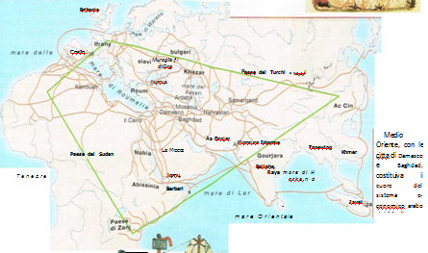
Geostoria?
Altri cenni
Un sistema di scambi "globalizzato“
Questa carta si basa sulla descrizione del mondo fatta da Muqaddasi, un geografo arabo vissuto nel X secolo.
Come vedi, i toponimi sono in gran parte diversi da quelli che noi conosciamo: per esempio, il mar Mediterraneo è indicato come mare di Roumelia, l’oceano Atlantico si chiama mare delle Tenebre, la Francia Ifrany. Nella carta è evidenziata l’estesa rete di rotte marittime e di vie terrestri del commercio arabo, grazie al quale, nei secoli della rinascita economica, anche il commercio europeo trasse beneficio. Attraverso i mercanti arabi giunsero dall’Oriente in Europa nuove piante alimentari e nuove tecnologie.
Con un termine attuale, possiamo dire che si trattava di un sistema di scambi “ globalizzato”

Slide 72
Inconsistenza manualistica
Ti invio anche la riproduzione di un planisfero dell'XI secolo, collocato all'interno del capitolo dedicato alla formazione delle monarchie nazionali (sic!).
Si accenna all'argomento commerci con l'oriente anche in:
cap. 6 "L'Europa carolingia", paragrafo "La vita economica:agricoltura e scambi" : esistenza nell'alto medioevo di rapporti commerciali a lunga distanza con Bisanzio e gli Arabi di Spagna di cui si occupavano principalmente mercanti veneziani ed ebrei;
cap. 8 "Saraceni, Ungari e Normanni" : scorrerie, predoni, Sicilia centro di commerci tra Africa islamica ed Europa;
cap. 14 "Il Trecento un secolo di crisi e trasformazioni": si parla della peste, delle galere genovesi provenienti da Caffa e approdate a Messina, delle compagnie commerciali
cap. 15 "L'Europa dei re": tramonto dell'impero bizantino e il commercio internazionale passa totalmente in mano veneziana.
cap. 17 "Uno sguardo oltre l'Europa" : è l'ultimo capitolo del libro e parla di mongoli, turchi, indiani, cinesi e giapponesi; si parla anche delle vie carovaniere per il lontano oriente, di Giovanni da Pian del Carpine e di Marco Polo
nel secondo volume, all'inizio del cap. 1 "Dal mar Mediterraneo agli oceani infiniti" si ricorda che "...passavano attraverso l'Egitto, per arrivare poi sui mercati europei, l'oro del Sudan, la seta della Cina, le spezie dell'India e le merci preziose dell'estremo oriente": dopo la conquista di Costantinopoli i Turchi possono controllare direttamente tutti questi traffici.

Slide 73
Le scoperte geografiche
Cartiglia, Storia amica, vol 2 (2004)

Slide 74
I NUOVI MONDI: LE SCOPERTE
Le nuove dimensioni della Terra
Ancora verso il 1450 il mondo era, in un certo senso, un «mondo isolato». Vi erano stati e vi erano, certamente, viaggi e contatti tra popoli lontani e diversi, ma, di fatto, i gruppi umani vivevano ancora staccati gli uni dagli altri e i collegamenti tra regione e regione, rari e insicuri, avvenivano con difficoltà e, per le grandi distanze, seguendo vie di terra. Nessuna nave si era mai avventurata nel cuore del Pacifico, dell’Atlantico o dell’Oceano Indiano; l’attività marinara dell’uomo si svolgeva tutta nei bacini chiusi o comunque protetti, come il Medi- terraneo, il Golfo del Bengala in India, il Golfo del Tonchino e il Mar Giallo in Cina, il Mare del Giappone. Indiani, Cinesi, Giapponesi possedevano incerte informazioni sugli altri popoli; gli Europei conoscevano alcune zone e alcune città dell’Oriente, ma avevano una confusa e spesso fantasiosa idea dell’Africa e non immaginavano che esistesse anche il continente americano. D’altra parte, coloro che vivevano in America non sapevano nulla del resto del mondo.
Una rivoluzione epocale
In meno di 40 anni - tra il 1485 e il 1520 - tutto ciò cambiò. Il confronto tra le 2 mappe - una del 1480 (► 1 ), l’altra del 1502 (► 2 ) - mostra con eccezionale chiarezza questa vera

Slide 75
Miglioriamo la conoscenza del manuale
Le notizie del manuale sul commercio sono inconsistenti
Fanno vedere una sola faccia della medaglia o della luna
Proviamo a cercare in una storia scritta da un romanziere le informazioni che ci mancano
Alla fine riscriviamo il testo del manuale
Leggete le prime 60 pagine del romanzo con lo scopo di estrarre le informazioni storiche che servono per dare risposta alle questioni già formulate.

Slide 76
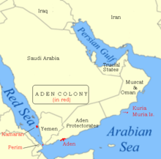
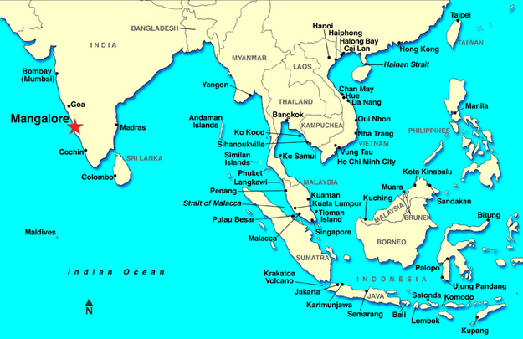
Aden e Mangalore e le isole delle spezie
Nella carta geografica seguente segnate con una X la Palestina o Israele – dove si trova Gerusalemme, Aden e Mangalore

Slide 77
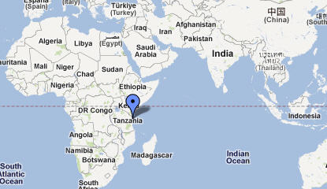
Palestina, Aden e Mangalore

Slide 78
Competenze geostoriche

Slide 79

Ritornando alle indicazioni…
Le due anime nella «Certificazione delle competenze»
Particolare attenzione sarà posta a come ciascuno studente mobilita e orchestra le proprie risorse – conoscenze, abilità, atteggiamenti, emozioni – per affrontare efficacemente le situazioni che la realtà quotidianamente propone, in relazione alle proprie potenzialità e attitudini. (anima orientativa)
Le certificazioni nel primo ciclo descrivono e attestano la padronanza delle competenze progressivamente acquisite, sostenendo e orientando gli studenti verso la scuola del secondo ciclo. (anima certificativa)

Slide 80
Il caso delle mie competenze
Associazioni di idee sulla base di conoscenze e di interessi
interesse

Slide 81
Territorio/ambiente / paesaggi
Caro Ivo, grazie sia per la considerazione nei riguardi del mio lavoro che per l’articolo!
Naturalmente puoi usare le definizioni dei mie alunni come vuoi!
Per quanto riguarda l’articolo l’ho letto con grande interesse e l'ho trovato davvero illuminante e come sempre scritto con grande chiarezza (ho letto anche quello sul fascicolo di Vita Scolastica sulle competenze: bellissimo!), ma c’è una parte quella intitolata La dialettica e la dinamica ambienti/territori/paesaggi in cui non so se ho capito tutto bene, perciò ti espongo i miei dubbi:
gli ambienti sono solo quelli naturali, altrimenti dobbiamo parlare di ambiente antropizzato?
Quando stiamo parlando di un territorio (quindi con tutta la connotazione giuridica, politica, amministrativa), diciamo che in quel territorio ci sono ambienti solo in relazione all’ecologia e quindi o perché sono ancora incontaminati (ad esempio una riserva faunistica) o in relazione ai “danni” che l’uomo causa (vedi il tuo esempio della fabbrica)?
Ma quando chiamarlo territorio e quando struttura territoriale?

Slide 82
Ambiente/territorio
Cara ….
provo a risponderti immediatamente.
gli ambienti sono solo quelli naturali, altrimenti dobbiamo parlare di ambiente antropizzato?
In primo luogo parliamo di ambienti naturali (es. la laguna che chiamiamo di Venezia). Ma una volta che un ambiente sia stato antropizzato (esempio, la laguna dove ormai ci sono città e infrastrutture circolano mezzi a remi e a motore ecc.) esso è stato territorializzato ed è un territorio. Ma continua ad essere costituito di elementi che costituiscono una sorta di bolla in cui viviamo noi viventi. La bolla è costituita da il complesso degli organismi viventi, piante, animali e uomini e suolo - terreno - e sottosuolo e clima.
Perciò in un ambiente ormai antropizzato e diventato territorio, continuiamo a poter distinguere ambienti: ed essi sono prodotti e modificati via via dalle attività umane e dagli artefatti e prodotti immessi nel territorio dagli umani. Perciò continuiamo a parlare di ambiente lagunare in rapporto con l'inquinamento o al maggior rischio di acque alte ecc. ecc. Marghera è un territorio industrializzato che ha modificato gli ambienti lagunari, ma ora contiene ambienti intossicati dagli elementi chimici interrati dalle industrie.
Insomma, non basta dire ambiente antropizzato, il territorio è l'ambiente antropizzato, cioè trasformato dall'antropizzazione, cioè dalle attività e dai prodotti umani. Ma il territorio dal punto di vista ambientale continua ad essere oggetto di studi ecologici.

Slide 83
Territorio e struttura territoriale
Spero di aver risposto anche alla seconda questione.
Per la terza (territorio e struttura territoriale) : un ambiente antropizzato e diventato territorio si costituisce in struttura nel senso che si riempie di elementi antropici e di elementi naturali che sono in relazione tra di loro. Il che vuol dire che se cambiano certi elementi cambia la struttura.
Prendi questo esempio tratto da una Storia dell'ambiente europeo:
“La storia delle foreste²⁷ scorre parallelamente a quella dell'ager, che le ha aggredite facendole arretrare, soprattutto perché le necessità energetiche si fondavano principalmente sul legno o perché arretrando, permettevano il ritorno dei boschi cedui e, con l'aiuto dell'uomo, di vigorose fustaie. Con i nostri climi, come abbiamo visto, la foresta può in linea di massima ricostituirsi nel momento in cui l'uomo attraversa una crisi di debolezza. Tuttavia essa non si ricostituisce obbligatoria­mente nei luoghi che ha abbandonato, né con le stesse essenze”
Come vedi, gli elementi naturali (foreste) sono in interazione sistemica con l'estensione dei terreni coltivati e con le decisioni di gruppi umani.
Insomma, è il modo di considerare le cose che ci fa parlare semplicemente di "territorio", di "strutture territoriali", di "ambienti".

Slide 84
Il paesaggio dei bambini
quest’anno per la prima volta nella mia carriera scolastica, insegnerò geografia (sono in seconda). […] così partendo dalle vacanze appena trascorse, ho fatto portare ai b foto e cartoline. Le ho distribuite chiedendo loro di non guardare le persone, ma il paesaggio. Poi mi è sorto un dubbio: sapranno cosa significa la parola paesaggio? Così l’ho chiesto e alcuni di loro hanno alzato la mano (mentre l’altra metà classe proprio non lo sapeva!) e queste sono le loro spiegazioni:
dove c’è la fontana
è una città
è una bella vista
c’è il mare e l’acqua che splende e di notte che tu stai lì a guardare l’acqua e ti sembra come un paesaggio
quando sei al mare e vedi tutte le montagne dietro
è quando guardi in una foto, è quello che c’è dietro a te che dopo puoi capire dove sei
non siamo noi ma le cose che ci sono intorno
il brutto paesaggio è fumo, fuoco, così...; il bel paesaggio è montagne e mare.
Forse per voi sono cose già sentite, ma per me che è la prima volta, sono state così interessanti da tanti punti di vista e mi sono piaciute così tanto, che ho voluto condividerle con voi!
Questa nuova sfida mi elettrizza e sono carica! Ora come ora insegnerei solo geografia!

Slide 85
Competenze geostoriche competenze di cittadinanza

Slide 86
Geostoria del paleolitico
Davvero straordinaria la geostoria di quei millenni, dis­seminata di grandi drammi: ghiacciai che avanzano, si riti­rano, ritornano per poi allontanarsi di nuovo, mentre, al­trove, assistiamo a un succedersi di vicende come quelle del Sahara: prima cosparso di laghi (i laghi Tchad, sostiene Théodore Monod) poi desertificato, quindi di nuovo co­perto di laghi e infine tornato allo stato di deserto. Per due volte una umanità, probabilmente nera, ha avanzato, si è ac­campata, si è sistemata stabilmente nello spazio del Sahara e per due volte ne è stata cacciata da un cataclisma, lasciando dietro di sé, nella sua tremenda ritirata, dei residui di popo­lazioni umane e un enorme materiale culturale che solo in anni recenti si è iniziato a raccogliere: utensili, ami, asce, se­ghe, raschietti, mole per macinare i semi...
Questi drammi geografici, prima di arrivare a compi­mento, hanno occupato archi di tempo di lunghezza inim­maginabile.

Slide 87
Fattori di storia
In un libro recente mi sono occupato della storia del Mediterraneo nel XVI secolo. Sotto questo titolo non ho inteso comprendere soltanto la storia dei governi e delle flotte da guerra, delle economie, delle società e delle singole civiltà, tutto un passato denso di grandi eventi; ma anche la storia monotona, benché ricca e determinante, di quei_fattori condizionanti e permanenti che sono i suoli, i climi e gli ambienti in cui si svolge la vita.
Ho tentato di rivalutare il ruolo costante, organico della ripartizione delle terre e dei mari, la funzione storica della regolarità stagionale. Nel XVI secolo infatti — ed oggi come allora — le stagioni, con i ; condizionamenti, gli effetti, le creazioni che impongono, sono fattori di storia. Vi pare ragionevole dimenticare que­ste realtà in una storia che si vuole «resurrezione integrale» del passato?
85-86

Slide 88
“Il geografo lavora sull’attuale, sul mondo come è;e se si richiama al passato, cosa che gli accade spesso, lo fa per spiegare il presente. Cercare di trasferire nel passato il lavoro che compiamo sull’attualità; chiedersi ad esempio, quale sia stata la geografia umana sociale della Francia ai tempi di Luigi XIII, oppure di una parte qualsiasi dell’America precolombiana, eccovi, in poche parole, il programma della geostoria…
“La vita di una società dipende da fattori fisici e biologici, coi quali essa è in contatto e in simbiosi; tali fattori infatti ne plasmano, favoriscono o intralciano la vita e perciò stesso la storia…
Non tutta la storia, ma una parte; e proprio a questa parte proponiamo di dare il nome di geostoria” (pag.85);

Slide 89
Geostoria in storia
In storia la didattica dei quadri di civiltà deve mettere in gioco i quattro concetti. Le civiltà si formano e si sviluppano in ambienti, si caratterizzano per la territorializzazione di essi, foggiano paesaggi, trasformano territori gestiscono spazi.
I processi di trasformazione per la maggior parte trasformano ambienti, territori e paesaggi

Slide 90
Geostoria in geografia
In geografia la lunga durata è il tempo dei sistemi ambientali e dei sistemi territoriali
I processi di trasformazione danno conto di come ambienti, territori, paesaggi si sono formati e sono attualmente
Le conoscenze storiche servono per capire come si stanno trasformando territori, ambienti, paesaggi per gli interventi umani
«Introdurre nel problema geografico la coordinata del tempo significa considerare da storico la geografia umana con la massa di problemi di vita, con i rapporti di causa effetto che essa implica.»
Braudel, Ivi, p. 86.

Slide 91
Pensare geostoricamente
I benefici formativi:
  Le conoscenze diventano più significative e utili
  È più agevole promuovere la visione interculturale come connessioni che i gruppi umani stabiliscono tra ambienti e territori diversi
  Forma una visione della Terra come habitat dell’umanità

Slide 92
Consigli di letture
Chi ha paura della geostoria?
Ivo Mattozzi
[pubblicato in Geo-storie d’Italia. Una alleanza possibile, a cura di Luciana Coltri, Daniela Dalola e Maria Teresa Rabitti, e-book, disponibile anche in stampa su domanda, Cenacchi editrice, 2013 www.cenacchieditrice.it, Contiene anche il contributo Ivo Mattozzi, Tra storia e geografia: una complementarità da costruire]

Slide 93

Se vi prendete cura del mio apprendimento della geostoria e me la insegnate in modo interessante e utile

